Slide 1
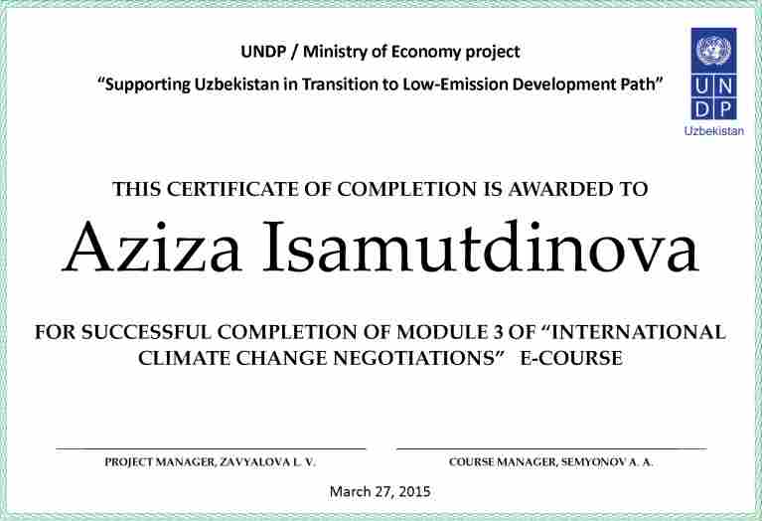
Я
ШШШ

